Slide 1
ПОЗНОВАТЕЛЬНЫЙ ПРОЕКТ НА ТЕМУ:
«ЭКОНОМИКА ДЛЯ ДЕТЕЙ»
МБДОУ№8, подготовительная к школе группа «Рябинка»
Воспитатель: Трайковская Анна Викторовна
Сроки реализации проекта:
С 25.04.2022г. – 29.04.2022г.

Slide 2
«ЭКОНОМИКА ДЛЯ ДЕТЕЙ»
Вид проекта: познавательный.
Продолжительность проекта: краткосрочный (одна неделя).
Участники проекта: воспитатель, дети.
Основные формы реализации проекта: беседы, чтение, детское творчество, игры.

Slide 3
«ЭКОНОМИКА ДЛЯ ДЕТЕЙ»
Актуальность проекта заключается в том, чтобы за счет использования информационной среды максимально полно привлечь интерес детей к экономической деятельности, оптимизировать их интеллектуальную нагрузку.
Предлагаемый опыт поможет систематизировать работу по экономическому образованию дошкольника и позволит формировать необходимые для этого качества у детей.

Slide 4
«ЭКОНОМИКА ДЛЯ ДЕТЕЙ»
Цель проекта: развитие экономического мышления, интереса к экономическим знаниям.
Задачи проекта:
- формировать экономическое мышление через знакомство с экономическими понятиями (деньги, товар, заработная плата);
- знакомить детей с профессиями, связанными с экономикой;
- учить воспринимать и ценить окружающий мир, как результат труда людей;
- раскрыть сущность понятия «доход» (заработная плата, пенсия);
- познакомить детей с историей возникновения денег;
- дать представление о денежных знаках (монета, купюра)
России и других стран.

Slide 5
«ЭКОНОМИКА ДЛЯ ДЕТЕЙ»
ОРГАНИЗАЦИОННЫЙ ЭТАП РЕАЛИЗАЦИИ ПРОЕКТА
Анализ проблемы: что уже есть и что нужно сделать.
Подбор методической и художественной литературы.
Определение задач.

Slide 6
«ЭКОНОМИКА ДЛЯ ДЕТЕЙ»
РЕАЛИЗАЦИЯ ПРОЕКТА
Беседы: «В общем о деньгах», «Откуда берутся деньги и на что тратятся?»
Дидактические игры: «Доходы и расходы», «Что можно купить, а что нет?», «Какой товар лишний?»
Просмотр мультфильма «Финансовая грамотность»

Slide 7
«ЭКОНОМИКА ДЛЯ ДЕТЕЙ»
РЕАЛИЗАЦИЯ ПРОЕКТА
Чтение сказки «Приключения копеечки»
Просмотр презентации «Товары и услуги»

Slide 8
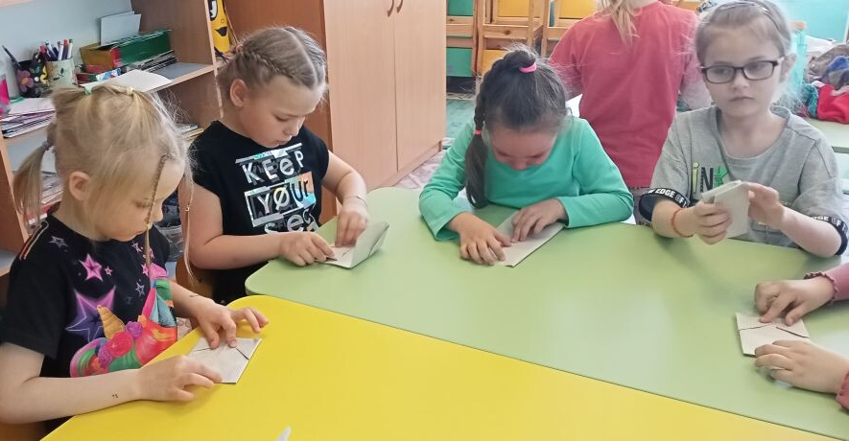
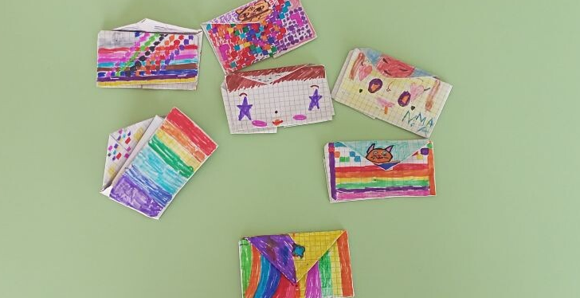
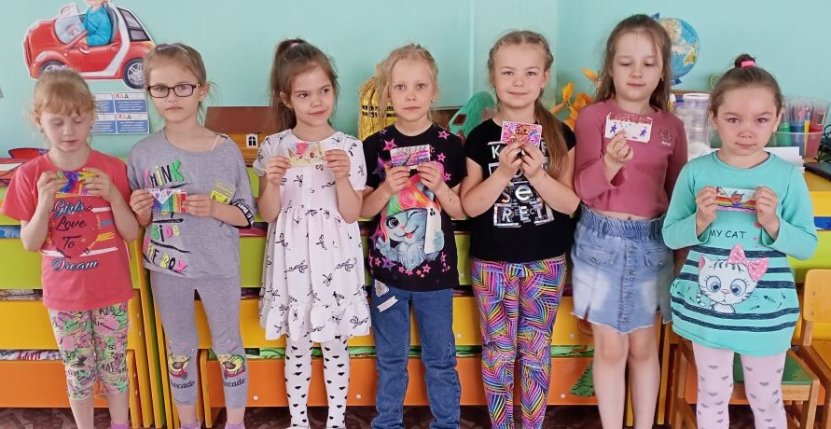
«ЭКОНОМИКА ДЛЯ ДЕТЕЙ»
РЕАЛИЗАЦИЯ ПРОЕКТА
Изготовление кошелька из бумаги (техника оригами)

Slide 9
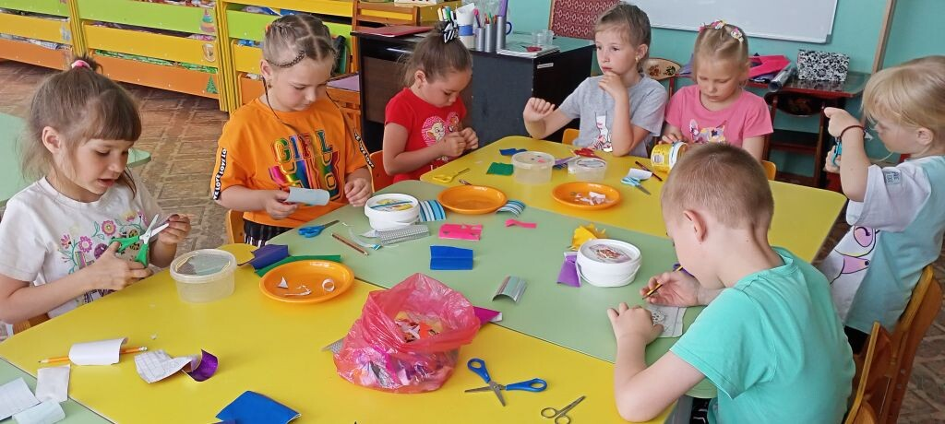
«ЭКОНОМИКА ДЛЯ ДЕТЕЙ»
РЕАЛИЗАЦИЯ ПРОЕКТА
Изготовление копилок из пластиковой ёмкости и клейкой бумаги.

Slide 10
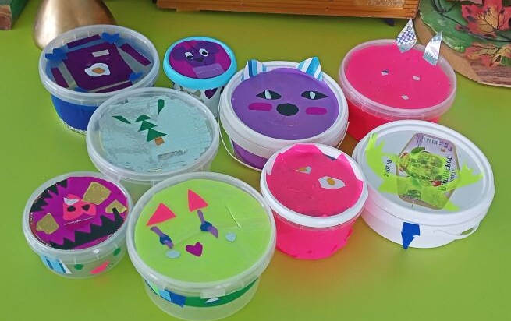
«ЭКОНОМИКА ДЛЯ ДЕТЕЙ»
Выставка копилок

Slide 11
«ЭКОНОМИКА ДЛЯ ДЕТЕЙ»
По завершению проектных мероприятий ребята научились активно использовать основные экономические понятия и категории, которым было уделено внимание (деньги, цена, товар, семейный бюджет и пр.), осознавать и соизмерять свои потребности и возможности. Получили представления о том, что зарплата – это оплата за количество и качество труда. Осознали, что сбережения семьи – это денежные средства, которые могут остаться, если разумно расходовать свои доходы, и могут быть использованы для отдыха всей семьей или приобретения необходимых, вещей. Стали бережно относятся к своим вещам,
игрушкам, книгам.

Slide 12
СПАСИБО ЗА ВНИМАНИЕ!
УСПЕХОВ В ОСВОЕНИИ
ФИНАНСОВОЙ ГРАМОТНОСТИ!

